Slide 1
自己紹介
22歳
東京都出身
○○大学出身
ラーメン屋めぐりが好き

Slide 2
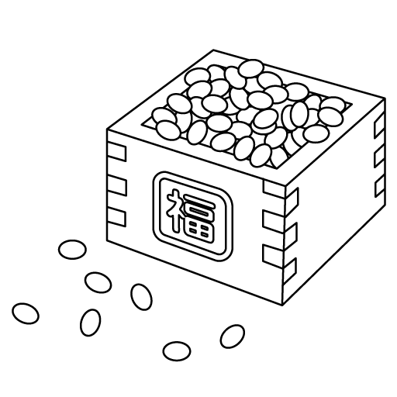
自己紹介
年長（5歳）
豆まきの鬼から逃げるために選んだ場所はピアノの下。
大学生
料理が苦手だったけど、
バイトで鍛えられたお陰で
今ではレパートリー20超。
現在
ラーメン屋めぐりが好き。
今週は2軒行きました。
やめられません。

